Slide 1
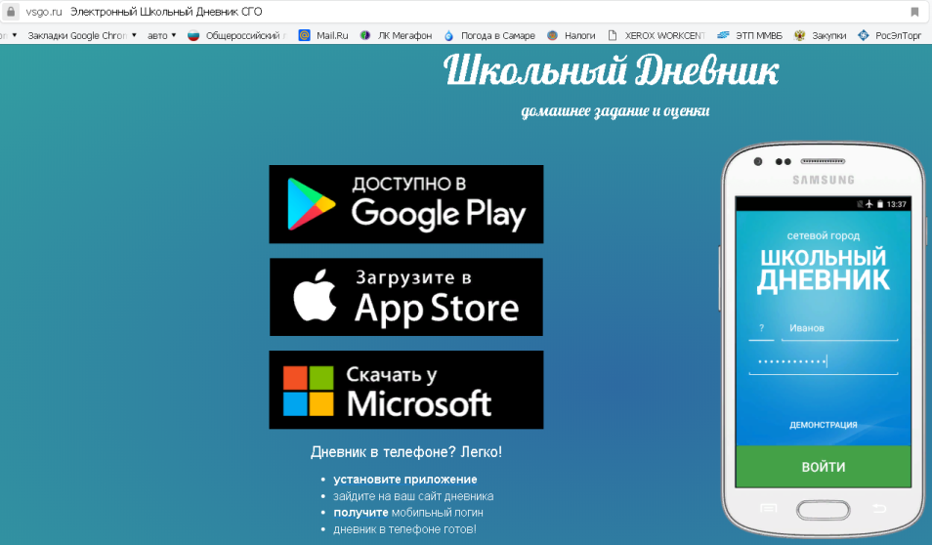
Официальное мобильное приложение
ГИС «АСУ РСО»
(электронный дневник)

Slide 2
«Школьный Дневник СГО» позволяет ученику или родителю получать на смартфон или планшет:
расписание уроков
домашние задания
текущие и итоговые оценки
информацию о событиях в своей школе
объявления и иную информацию, размещаемую в ГИС «АСУ РСО»
Приложение получает информацию из ГИС «АСУ РСО» в режиме онлайн.
«Школьный Дневник СГО» разработан для смартфонов и планшетов под управлением операционной системы Windows 8.1 / Windows 10 и устройств на платформах Android и iOS.
Язык интерфейсов системы приложения – русский.

Slide 3
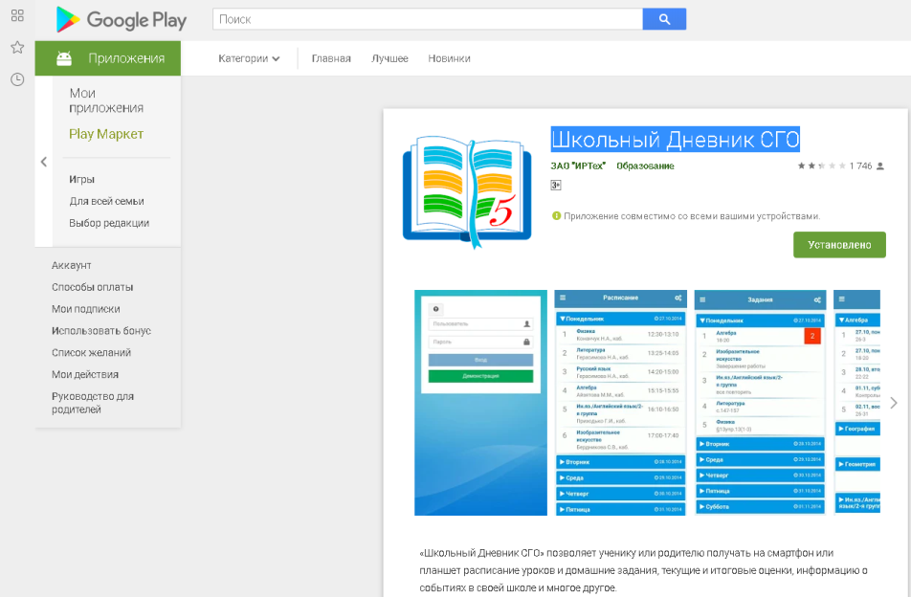
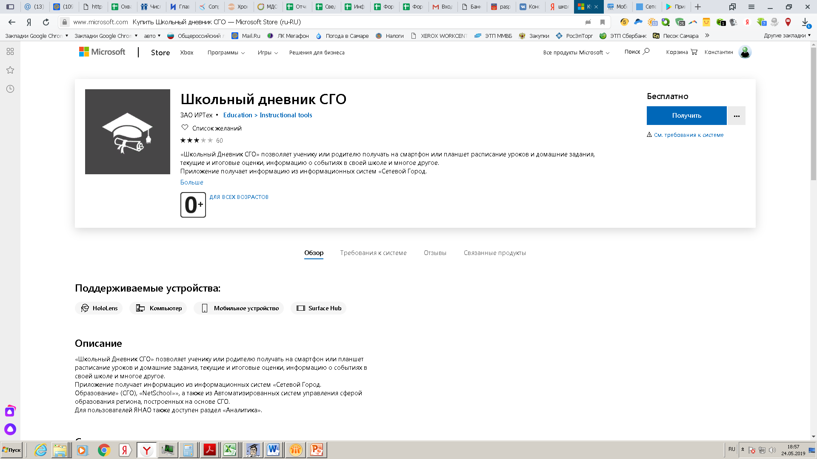
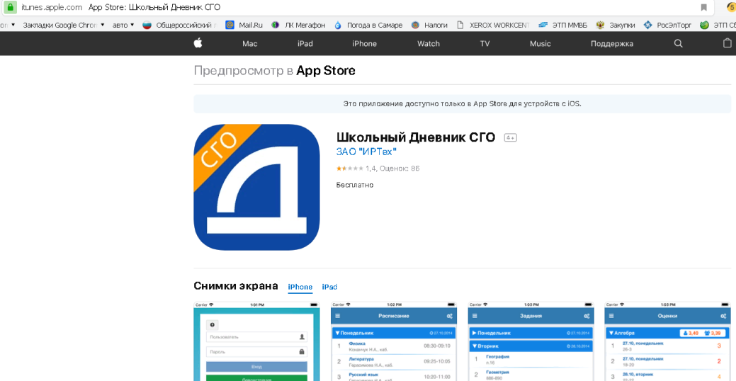
Необходимо использовать исключительно официальную версию мобильного приложения – «Школьный Дневник СГО».
Мобильное приложение бесплатно и устанавливается из 3 официальных магазинов приложение

Slide 4

Доступ в «Школьный Дневник СГО» осуществляется только после новой регистрации и получения нового пароля исключительно для мобильного приложения!
Логин и пароль от desktop- версии не используется!

Slide 5
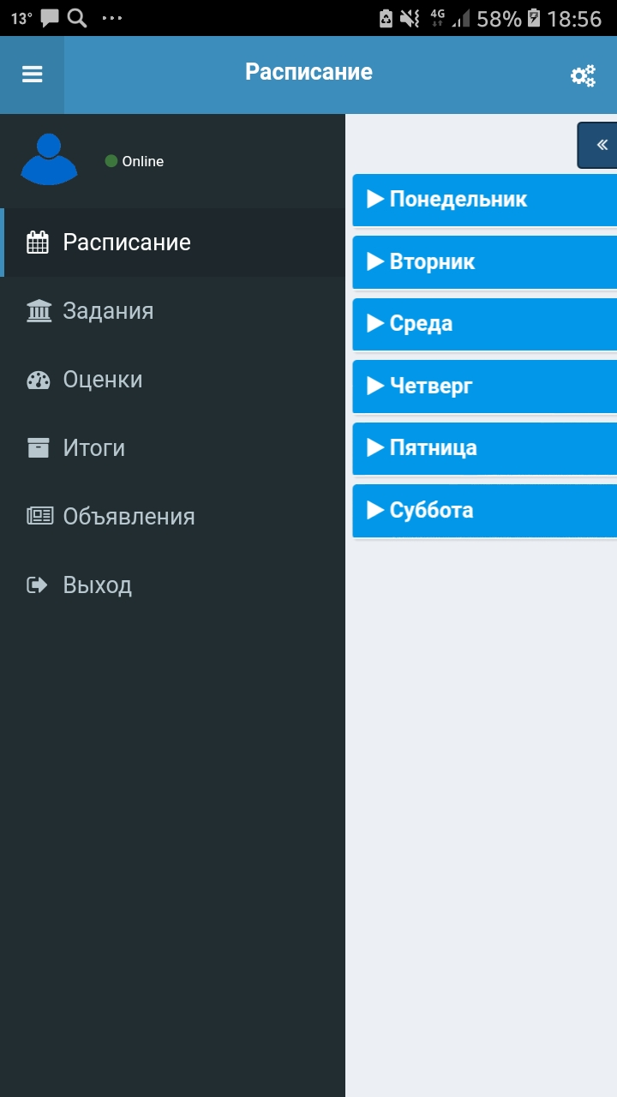
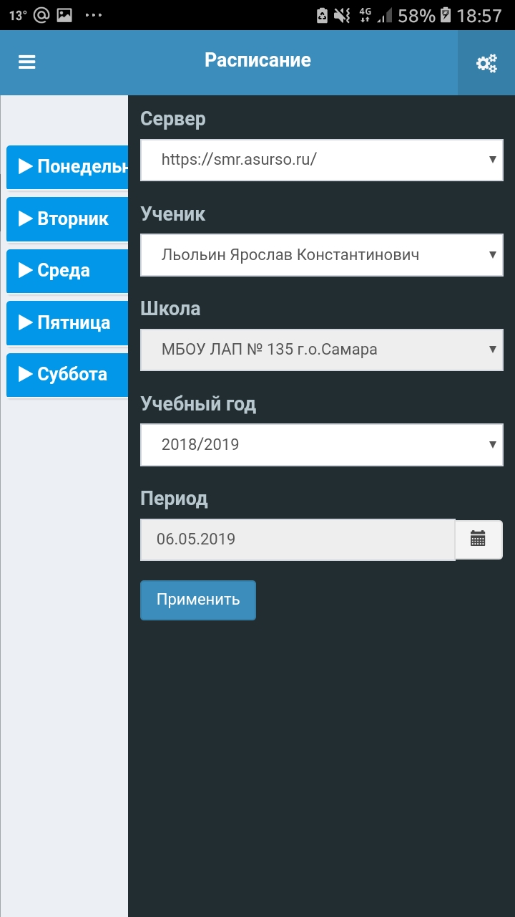

Slide 6
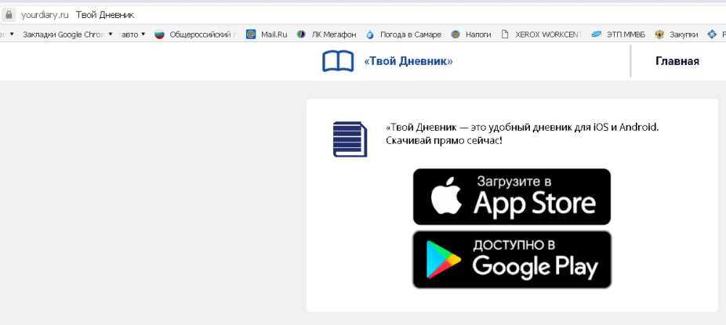
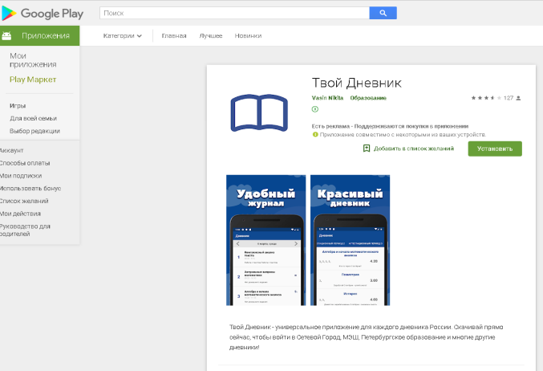
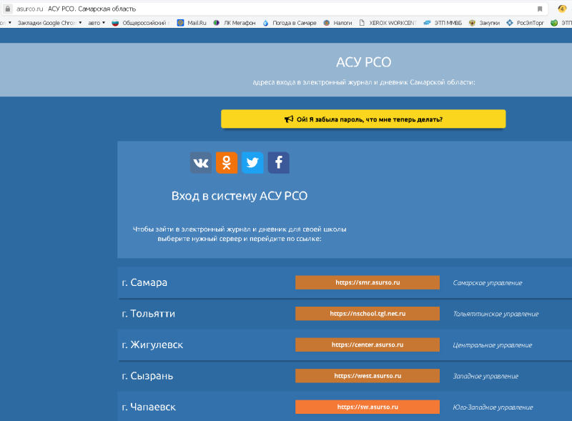
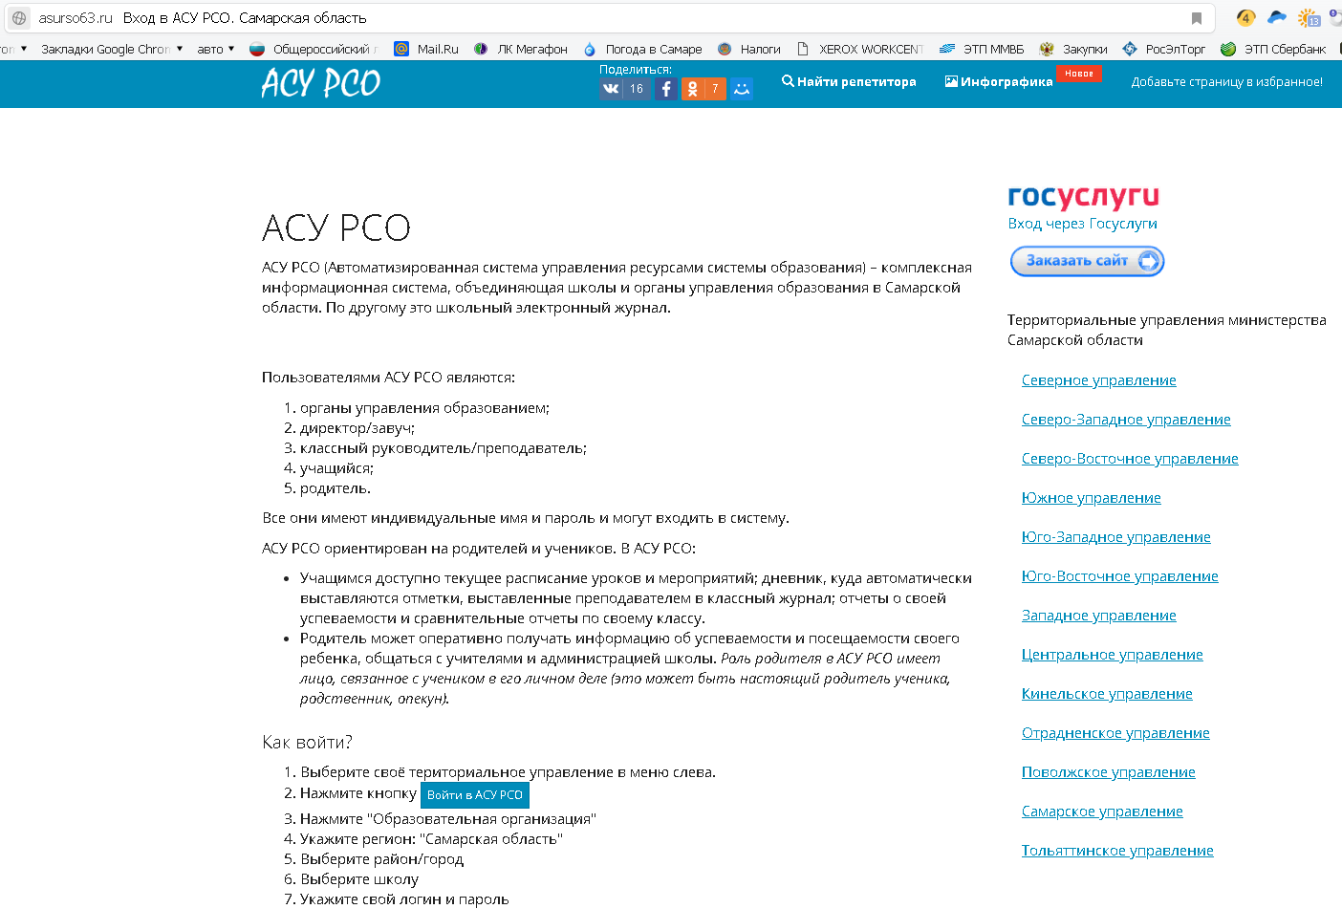
Предупреждение!
Нельзя скачивать сторонние приложения, авторы которых предлагают доступ к ГИС «АСУ РСО» при получении логина и пароля для доступа.
Примеры:

Slide 7
Спасибо за внимание!

